Slide 1
طراحی کنترل کننده‌ی غیرخطی برای وسایل نقلیه فضایی مجهز به عملگرهای مومنتومی سرعت متغیر علی‌داد قاصر پاییز 96

Slide 2
ساختارگزارش پروژه
مقدمه
جایروهای کنترل ممان
مدل سازی دینامیکی
قوانین هدایت و شرایط تکینگی
استراتژی های کنترلی
تحلیل و شبیه سازی دینامیک و کنترل
Notes:
شماره B1

Slide 3
مقدمه
وضعیت
فرمان
وضعیت
فضاپیما
کنترل کننده
قانون تکینگی
دینامیک عملگر
دینامیک ماهواره
نرخ‌ بدنی سرعت
و بردار وضعیت
سنسور
اندازه‌گیری و بررسی وضعیت
تصحیح وضعیت
قانون کنترل

Slide 4
جایروهای کنترل ممان
عملگر | خروجی | دقت (درجه) | جرم (کیلوگرم) | توان (وات)
گشتاور دهنده‌ی مغناطیسی | 1 تا 4000 Am² | 1 تا 5 | 0.4 تا 50 | 0.6 تا 16
تراسترهای گاز گرم | 0.5 تا 9000 Nm | 1 تا 5 | متغیر | N/A
تراسترهای گاز سرد | <5 Nm | 1 تا 5 | متغیر | N/A
RW/MW | 0.005 تا 1 Nm | 0.001 تا 1 | 1 تا 20 | 10 تا 110
CMG | 10 تا 500 Nm | 0.001 تا 1 | >1 | 5 تا 150
پارامتر | میکرو-ماهواره | میکرو-ماهواره با CMG
جرم ماهواره (kg) | 50 | 50
عملگر | RW4 | CMG4
اینرسی ماهواره(kg.m²) | (2.5،2.5،2.5) | (2.5،2.5،2.5)
جرم سیستم عملگر(kg) | 4 | 1
توان هر عملگر(W) | 0.8-3.5 | 0.75-4
ولتاژ (v) | 12.-16 | 5.12
حداکثر مومنتوم زاویه‌ای(Nms) | 0.36 | 1.1
حداکثر گشتاور(mNm) | 20 | 52.5
نرخ متوسط چرخش(درجه/ثانیه) | 1.85 | 3
حداقل زمان برای 30 درجه(ثانیه) | 16.17 | 10
Notes:
For example, the attitude control
subsystem engineer can take the orbital characteristics and compute the on-orbit disturbance
torques produced for a given spacecraft configuration, which in turn determines
the angular momentum profile

Slide 5
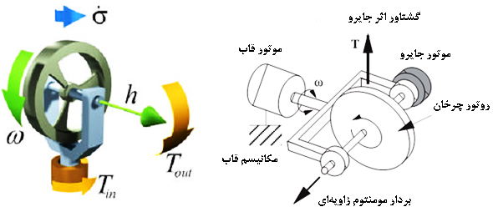
جایروهای کنترل ممان
1- ژيروسکوپ هاي کنترل ممان تک جيمبال
2- ژيروسکوپ هاي کنترل ممان دو جيمبال
3- ژيروسکوپ هاي کنترل ممان سرعت متغير
Notes:
For example, the attitude control
subsystem engineer can take the orbital characteristics and compute the on-orbit disturbance
torques produced for a given spacecraft configuration, which in turn determines
the angular momentum profile

Slide 6
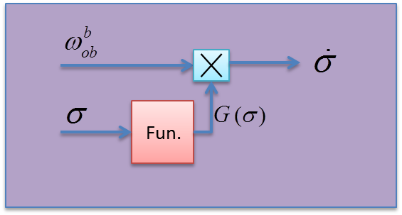
مدل سازی دینامیکی
-حداقل تعداد پارامترها
-سینماتیک کاملا معکوس‌پذیر
پارامترهای تغییر یافته‌ی
رودریگرز
جهت چرخش از مختصات مداری به مختصات بدنی
وضعیت فرمان
کنترل کننده
قانون تکینگی
دینامیک عملگر
دینامیک ماهواره
وضعیت فعلی
نرخ‌ بدنی سرعت
و بردار وضعیت
سنسور

Slide 7
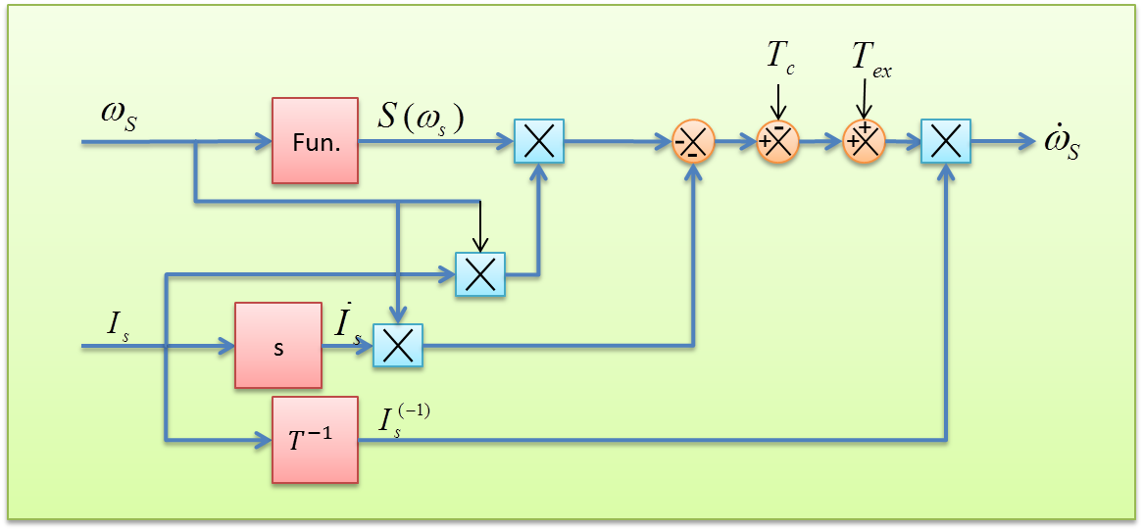
مدل سازی دینامیکی
وضعیت
فرمان
وضعیت
فضاپیما
کنترل کننده
قانون تکینگی
دینامیک عملگر
دینامیک ماهواره
فرضیات
نرخ‌ بدنی سرعت
و بردار وضعیت
سنسور
بردار سرعت زاویه ای مداری

Slide 8
قوانین هدایت و شرایط تکینگی
هدف قانون هدایت بدست آوردن بهترین مسیرهای زاویه‌ی حلقه برای تولید گشتاور مناسب کنترلی مورد نیاز برای انجام مانورهای مطلوب و عبور از میان شرایط تکین می‌باشد.
$$I_{g}\&I_{t}≈0$$
$$Q=\left[\begin{matrix}D_{0} & D_{1}\end{matrix}\right]$$
W=Weight Matric

Slide 9
استراتژی های کنترلی
روش کنترل بازگشت به عقب
مقاومت در مقابل اختلالات خارجی
روش کنترل مد لغزشی
قابلیت پیاده‌سازی به صورت سیستماتیک و سریع
اطمینان از همگرایی به وضعیت مدنظر با توجه به انتخاب تابع لیاپانف
افزایش دقت کنترل حالت پایدار
وجود چندین ساختار کنترلی متفاوت در رسیدن به مسیر نهایی
دارای طیف گسترده‌ای از حالت‌های عملیاتی مانند تنظیم، کنترل مسیر، مشاهده و تعقیب مدل
تغییرناپذیری ویژگی‌های دینامیکی
دارای مقاومت در مقابل اختلالات خارجی
Notes:
For example, the attitude control
subsystem engineer can take the orbital characteristics and compute the on-orbit disturbance
torques produced for a given spacecraft configuration, which in turn determines
the angular momentum profile

Slide 10
استراتژی های کنترلی
روش کنترل بازگشت به عقب
$$σ_{0},σ_{D},ω_{s}$$
$$ω_{s}→{ω_{}^{b}}_{bo}$$
محاسبه متغیر اول
بررسی پایداری به کمک تابع لیاپانف (1)
رابط دو مرحله
محاسبه متغیر مرحله دوم
بررسی پایداری به کمک تابع لیاپانف (2)
محاسبه گشتاور کنترلی Tc
محاسبه بهره‌ها به کمک آنالیز پایداری
Notes:
For example, the attitude control
subsystem engineer can take the orbital characteristics and compute the on-orbit disturbance
torques produced for a given spacecraft configuration, which in turn determines
the angular momentum profile

Slide 11
استراتژی های کنترلی
روش کنترل مد لغزشی
مدل استاندارد
$$σ_{0},σ_{D},ω_{s}$$
$$ω_{s}→{ω_{}^{b}}_{bo}$$
خطای بردار وضعیت
سطح لغزش
تابع اشباع
بررسی پایداری به کمک تابع لیاپانف
محاسبه گشتاور کنترلی Tc
محاسبه توابع مورد نیاز جهت مد مانور و پایداری
Notes:
For example, the attitude control
subsystem engineer can take the orbital characteristics and compute the on-orbit disturbance
torques produced for a given spacecraft configuration, which in turn determines
the angular momentum profile

Slide 12
تحلیل و شبیه سازی دینامیک و کنترل
پارامتر |  | مقادیر
سرعت زاویه‌ای اولیه ماهواره | Rad/sec | ] 0،0،0 [
نرخ سرعت زاویه‌ای | Rad/sec² | ]^{T}0،0،0[
زاویه حلقه | Deg | ]0،0،0،0 [
نرخ اولیه زاویه حلقه | Rad/sec² | ] 0،0،0[
ممان اینرسی ماهواره بدون در نظر داشتن ژیروسکوپ‌ها | Kg.m² | $$\left[\begin{matrix}86.215 & 0 & 0 \\ 0 & 85.070 & 0 \\ 0 & 0 & 113.565\end{matrix}\right]$$
ممان اینرسی | Kg.m² | 0.13
ممان اینرسی | Kg.m² | 0.04
ممان اینرسی | Kg.m² | 0.03
جرم دسته ژیروسکوپ | Kg | 1~
نرخ مجاز قاب | Rad/sec | 2±
مانور پایداری وضعیت |  | [20 10 10]
پارامترهای شبیه سازی
Notes:
For example, the attitude control
subsystem engineer can take the orbital characteristics and compute the on-orbit disturbance
torques produced for a given spacecraft configuration, which in turn determines
the angular momentum profile

Slide 13
تحلیل و شبیه سازی دینامیک و کنترل
روش بازگشتی
Notes:
For example, the attitude control
subsystem engineer can take the orbital characteristics and compute the on-orbit disturbance
torques produced for a given spacecraft configuration, which in turn determines
the angular momentum profile

Slide 14
تحلیل و شبیه سازی دینامیک و کنترل
روش مد لغزشی
Notes:
For example, the attitude control
subsystem engineer can take the orbital characteristics and compute the on-orbit disturbance
torques produced for a given spacecraft configuration, which in turn determines
the angular momentum profile

Slide 15
آنچه در این کد خواهید آموخت
محاسبه سینماتیک براساس پارامترهای تغییریافته رودریگرز
محاسبه دینامیک ماهواره با درنظر گرفتن عدم قطعیت ممان اینرسی
به کارگیری ممان اینرسی عملگر و متغیر فرض کردن آن
بررسی پایداری دو روش کنترلی به کمک تابع لیاپانف
طراحی کنترلر با روش بازگشتی در دو مرحله
طراحی کنترلر با مد لغزشی
بررسی و اعتبارسنجی دو روش با روش بازخوردی
یکسان سازی سرعت چرخ ها طبق منطق هدایت
Notes:
For example, the attitude control
subsystem engineer can take the orbital characteristics and compute the on-orbit disturbance
torques produced for a given spacecraft configuration, which in turn determines
the angular momentum profile

Slide 16
نکات و الزامات
1- این برنامه در همه نسخه های متلب قابل اجراست.
2- خروجی ها در همه نسخه های متلب سیمولینک قابل مشاهده است.
3- آشنایی تخصصی با دینامیک و کنترل فضاپیما .
4- آشنایی با کنترلرهای غیرخطی بازگشت به عقب.

Slide 17
مراجع
A. D. Jacot and D. J. Liska. "Control moment gyros in attitude control." Journal of Spacecraft and Rockets, Vol. 3, No. 9 (1966), pp. 1313-1321.
Bedrossian, N. S., Paradiso, J. A., and Bergman, E., “Steering Law Design for Redundant Single-Gimbal Control Moment Gyroscopes,” Journal of Guidance,Control and Dynamics, Vol. 13, No. 6, 1991, pp. 1113-1119
Wie, B. 1998,Space Vehicle Dynamics and Control, AIAA Education series
Nakamura, Y. and Hanafusa, H., “Inverse Kinematic Solutions with Singularity Robustness for Robot Manipulator Control,” Journal of Dynamic Systems, Measurement, and Control, Vol. 111, Sept. 1916, pp. 164–171.
Richie, D. J., P. Tsiotras, and J. L.Fausz, June 25-27, 2001, “Simultaneous attitude Control and Energy Storage Using VSCMGs: Theory and Simulation,” Proceedings of the American Control Conference, Arlington, VA, pp. 3973-3979.
V.J. Lappas, WH Steyn, C.I. Underwood, Practical Results on the Development of a Control Moment Gyro based Attitude Control System for Agile Small Satellites , 2002
V. Lappas, Dr. WH Steynb, Dr. CI Underwood, Attitude Control for Small Satellites using Control Moment Gyros, 2002
V. Lappas , A Control Moment Gyro (CMG) Based Attitude Control System (ACS) For Agile Small Satellites, ,2002
Lappas V, Wie B. 'Robust CMG steering logic with gimbal angle constraints'. Collection of Technical Papers - AIAA/AAS Astrodynamics Specialist Conference, 2006, 2, pp. 1425-1438.
D. J. Richie, V. J. Lappas, and G. Prassinos, “Sizing/Optimization of a Small Satellite Energy Storage and Attitude Control System,” Journal of Spacecraft and Rockets, Vol. 44, July–August 2007, pp. 940–952.
D. J. Richie, V. J. Lappas, and G. Prassinos, “A Practical Small Satellite Variable-Speed Control Moment Gyroscope For Combined Energy Storage and Attitude Control,” AAS/AIAA Astrodynamics Specialist Conference, Honolulu, Hawaii, Aug. 18-21 2008. Paper No. AIAA-2008–7503.
M. Takahashi , Y. Nanamori and K. Yoshida , “Rapid Multi-target Pointing and High Accuracy Attitude Control Steering Law of Variable Speed Control Moment Gyroscopes”, AIAA 2008-7015
Hyungjoo Yoon and Brij N. Agrawal,Adaptive Control of Uncertain Hamiltonian Multi-Input Multi-Output Systems: With Application to Spacecraft Control, 063-6536/$25.00 © 2009 IEEE
K. Sangwon, PhD Thesis, "Attitude Control of Small Satellites Using Single-Gimbal Control Moment Gyros", Feb. 2010
D.KIM,PhD Thesis, “A Novel Integrated Spacecraft Attitude Control System Using Variable Speed Control Moment Gyroscopes: A Lyapunov-Based Approach”, University of Florida,2011
Shuster M.D., “A survey of attitude representations”, The Journal of Astronautical Sciences, Vol 41, No 4, 1993, pp 439 – 517
Khalil H.K., “Nonlinear Systems, Second Edition”, Prentice Hall, 1996
Mohammed Arezki Si Mohammed, Simulation of Three Axis Attitude Control Using a Control Momentum for Small Satellites, July 4 - 6, 2012, London, U.K.
Kristiansen R., Nicklasson PJ., “Satellite attitude control by quaternion basedbackstepping”, American Control Conference, 2005, W-B11-4, pp 907 – 912.
Hyungjoo Yoon, phD Thesis, Spacecraft Attitude and Power Control Using Variable Speed Control Moment Gyros, December 2006.
Hyungjoo Yoon and Panagiotis Tsiotras, Spacecraft Adaptive Attitude and Power Tracking with Variable Speed Control Moment Gyroscopes, journal of guidance, control, and dynamics Vol. 25, No. 6, November–December 2002.
Daan Stevenson and Hanspeter Schaub, Nonlinear control analysis of a double gimbal variable-speed control moment gyro, AAS 11-567,2011.
Takaya Inamori, Nobutada Sako ,Shinichi Nakasuka,Compensation of time-variable magnetic moments for a precise attitude control in nano- and microsatellite missions, Advances in Space Research 48 (2011) 432–440.

Slide 18
مراجع
Hyungjoo Yoon and Brij N. Agrawal,Adaptive Control of Uncertain Hamiltonian Multi-Input Multi-Output Systems: With Application to Spacecraft Control, 063-6536/$25.00 © 2009 IEEE.
Jessica Gersh and Mason Peck, Violet: A High-Agility Nanosatellite for Demonstrating small Control-Moment Gyroscope Prototypes and Steering Laws, Cornell University, Ithaca, NY, 14850,AIAA 2009-5900.
Frederick Aaron Leve,Development of the spacecraft orientation buoyancy experimental kiosk, Thesis, University of Florida, 2008.
David J. Richie, Panagiotis Tsiotras ,Jerry L. Fausz, Variable speed control moment gyroscope workbench: A new simuation tool for tomorrow’s spacecraft, 2001.
Berner, R., Control Moment Gyro Actuator for Small Satellite Application, M. s. Thesis, University of Stellenbosch, 2005.
Vaios J. Lappas , A Control Moment Gyro (CMG) Based Attitude Control System (ACS) For Agile Small Satellites, ,2002.
R. O. doruk, “nonlinear controller designs for a reaction wheel actuated observatory satellite”, PhD Thesis, June 2008.
P. Tsiotras, H. Shen, and C. Hall, “Satellite Attitude Control and Power Tracking with Energy/Momentum Wheels,” Journal of Guidance, Control, and Dynamics, Vol. 24, No. 1, 2001, pp. 23–24.
Masaki Takahashi, Yasuyuki Nanamori and Kazuo Yoshida, Rapid Multi-target Pointing and High Accuracy Attitude Control Steering Law of Variable Speed Control Moment Gyroscopes, AIAA 2008-7015.
Wiley J. Larson, James R. Wertz, editeur, Space Mission Analysis and Design, Vol. 7th printing, Space Technology Library/Microcosm Press, third édition, 2005.
Alger, Michael William Richard. Design and Development of Power and Attitude Control Subsystems for Ryesat. Master’s thesis, Ryerson University, 2006.
B. Wie, H. Weiss, & Arapostathis, A., “Quaternion Feedback Regulator for Spacecraft Eigenaxis Rotations,” Journal of Guidance, Control, and Dynamics, Vol. 12, No. 3, May-June, 1989, Pages: 375–380.
Sidi, M. J., Spacecraft Dynamics and Control, Cambridge University Press, Cambridge, UK, 1997.
Tsiotras, P., Yoon, H., and Marshall, A., “Controllability Analysis and Control of Spacecraft Using a Single-Gimbal Variable-Speed Control Moment Gyroscope,” Internal Report, School of Aerospace Engineering, Georgia Institute of Technology, Atlanta, GA, January 2004.
Marshall, A., and Tsiotras, P., “Spacecraft Angular Velocity Stabilization Using a Single-Gimbal Variable Speed Control Moment Gyro,” AIAA Paper 03-5654, 2003.
Ford, K. A. and Chris Hall, 2000, “Singular Direction Avoidance Steering for Control-Moment Gyros,” AIAA Journal of Guidance, Control, and Dynamics, Vol 23, No. 4, pp. 648-656.
Kurokawa, H., “Constrained steering law of pyramid-type control moment gyros and ground tests,” Journal of Guidance, Control, and Dynamics, vol. 20, no. 3, pp.445– 449, 1997.

Slide 19
با تشکر از توجه شما

